Slide 1

MedAI
AI Destekli Konteyner Yükleme Planlama Sistemi
TEKNOLOJİ KAPTANLARI 2026 ADAYI
Kurum: Medkon Lines
Başvuran: Erdem Öztürk
Unvan: IT & Digital Transformation Manager
Dönem: 2024 – 2026
www.medkonlines.com

Slide 2
Yükleme Planı Kritik ve Operasyonel Bir Darboğazdı
“Yükleme planı neden hâlâ bu kadar yavaş ve hata riski yüksek?”
• Her seferde yüzlerce konteynerin bay bay (bölme bölme) yerleşimi operasyon verimliliğini doğrudan etkiliyor.
• Eski süreç tamamen manuel deneme-yanılmaya ve tecrübeye dayanıyordu.
• Planmaster aktarımında sık yeniden düzenleme ihtiyacı ve zaman kaybı oluşuyordu.
60 – 90 dk
Ortalama Plan Hazırlama Süresi
+2 Onay Adımı
Ek onay süreçleri operasyonel bekleme süresini artırıyordu.

Slide 3
MedAI: Sahada Anında Kullanılabilir Akıllı Plan
MedAI (MedMaster), sefere ait konteyner listesini alıp geminin gerçek slot yapısına göre yerleşim önerisi üreten kurum içi akıllı bir karar destek sistemidir.
NE YAPTIK? (AI & Fizik Entegrasyonu)
AI altyapısını; geminin gerçek SHP/SLOT profili, liman rotasyonu, ağırlık/istif kuralları, 20ft–40ft yerleşim mantığı ve gemideki mevcut yük ile entegre ettik. Sonuç olarak Planmaster ile tam uyumlu saniyeler içinde yüklenebilir PML çıktısı ürettik.
NE YAPMADIK? (İnsan Kontrolünde AI)
Amacımız insanı süreçten tamamen çıkarmak değildi. AI hızlıca optimum planı üretir; operatör ekranda sonucu önizler, gerekirse manuel ince ayar yapar, ardından limanda ve sahada kullanılacak nihai planı onaylayıp indirir.
Önemli Not: MedAI dışarıdan satın alınan bir hizmet değildir; Medkon'un kendi operasyonel verimliliğini artırmak için kurum içinde geliştirdiği özel bir teknolojidir.

Slide 4
Uçtan Uca Plan Akışı Nasıl Çalışır?
1
Veri Seçimi
Voyage, POL, POD ve VGM seçimleri sistem üzerinden hızlıca yapılır.
2
Mevcut Yük
Mevcut yük dosyası (.PML) yüklenerek gemideki dolu slotlar otomatik korunur.
3
AI Önerisi
Yapay zeka, fiziksel kuralları gözeterek saniyeler içinde yerleşim önerisi üretir.
4
All Bays Önizleme
Operatör, tüm bay bölmelerini görsel olarak inceler ve gerekirse manuel düzeltir.
5
Plan Çıktısı
Planmaster sistemine doğrudan aktarılabilir tam uyumlu PML dosyası indirilir.
Kritik Başarı Kriteri: MedAI için başarı sadece ekranda güzel görünmek değil; limanda ve sahada rıhtım operasyonlarında gerçekten kusursuz kullanılabilir olmaktır.

Slide 5
Teknolojik İnovasyon: AI + Gemi Fiziği + Çıktı Uyumu
BİR RAPOR ASİSTANI DEĞİL;
Gerçek Operasyonel Karar Mekanizması
MedAI, sadece verileri özetleyen pasif bir raporlama sistemi değildir. Konteynerin geminin hangi hücresine (slot) konulacağını kararlaştıran, rıhtım ve gemi güvenliğini gözeten aktif bir operasyonel karar sistemidir.
• AI ve Gemi Geometrisi: Yapay zeka algoritması ile gerçek gemi geometrisinin (SHP profili) anlık ve eş zamanlı birlikte çalışması.
• Çift Hücre (Twin Cell) Kuralları: Sisteme gömülü 20ft ve 40ft yerleşim kuralları, ağırlık dengesi ve ambar altı istif mantığı.
• Planmaster Görünüm Hizalaması: Sistem ekranlarının gemideki fiziksel Planmaster yerleşim görünümüyle birebir hizalanması.
• Hata ve Çakışma Önleme: Slot çakışmaları, yanlış eşleşmeler ve blocked hatalarının algoritmik olarak minimize edilmesi.
• Öğrenen Operatör Döngüsü: Operatörün her manuel müdahalesinden ve düzeltmesinden öğrenen, gelişen akıllı planlama döngüsü.

Slide 6
Ölçülebilir Operasyonel Etki: Zaman ve Hız Devrimi
SÜRE KARŞILAŞTIRMASI
ÖNCE (Eski Manuel Süreç)
60 – 90 dk
▼ %85 ZAMAN TASARRUFU ▼
ŞİMDİ (MedAI Destekli Akış)
5 – 15 dk
Kazanç 1: Süre ve Verimlilik Artışı
Operasyon ekibi boş plandan sıfırdan başlamak yerine, AI tarafından üretilen ve tüm fiziksel kuralları kontrol edilmiş başlangıç planı üzerinden hızlıca ilerler.
Kazanç 2: Hızlı Onay ve Minimum Bekleme
Eski süreçteki +2 aşamalı onay mekanizması operasyonları yavaşlatıyordu. Yeni akışta planlar saniyeler içinde Planmaster uyumlu hale gelerek doğrudan rıhtımda kullanıma sunulur.
Kazanç 3: Yüksek Kalite ve Sıfır Hata
Planmaster'a veri aktarımı esnasında oluşan teknik uyumsuzluklar, hatalar ve manuel yeniden düzenleme iş yükü tamamen minimize edilmiştir.

Slide 7
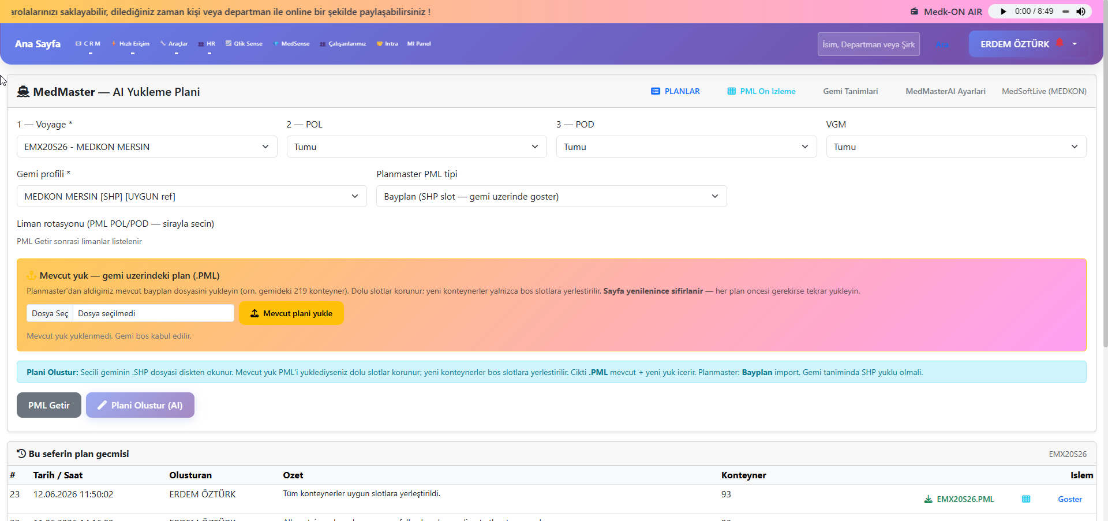
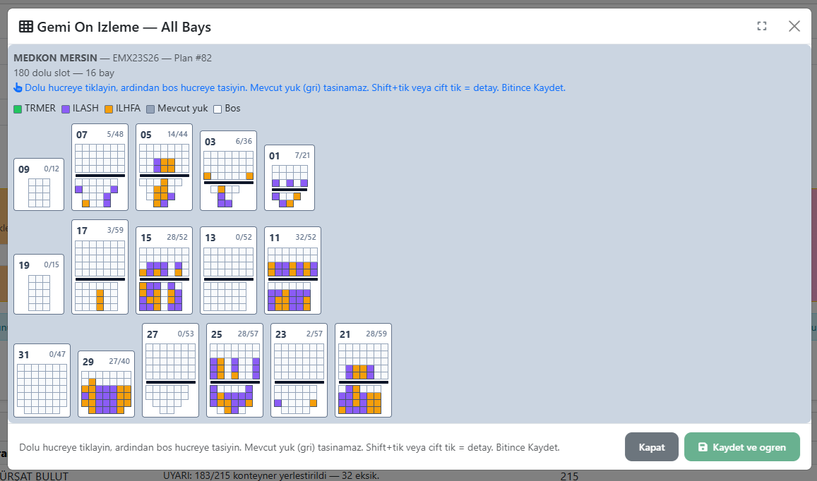
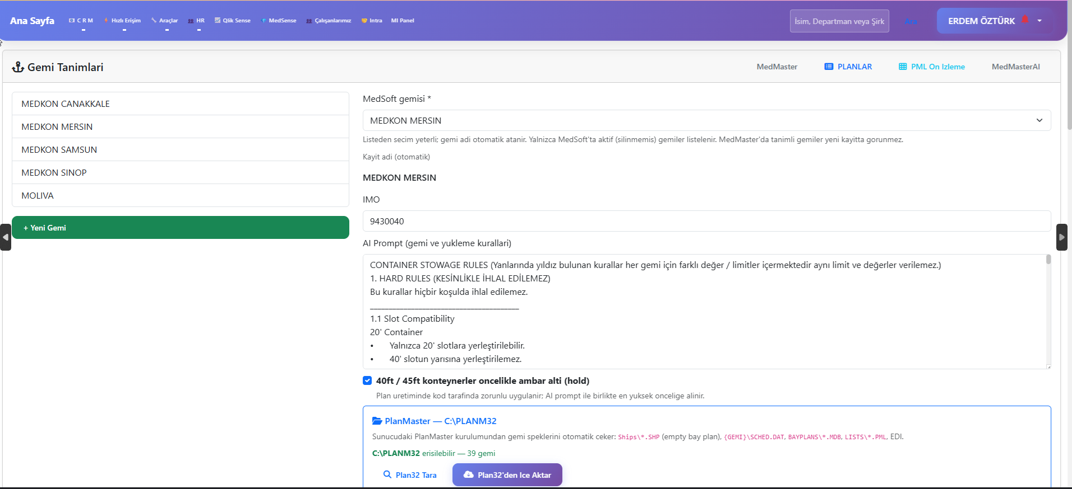
Sistem Kullanımından Ekran Görüntüleri
MedMaster Plan Ekranı
POL, POD, VGM seçim alanları, sefer listesi ve AI plan oluşturma sihirbazı.
All Bays Gemi Önizleme
Konteyner türleri (TRMER, ILASH vb.) ve renk skalası ile anlık bay doluluk matrisi.
Planmaster Entegrasyon Ekranı
Hata kayıtları, istif kuralları parametreleri ve .PML çıktı uyum kontrol paneli.

Slide 8
MedAI: Geleceğin Denizcilik Teknolojileri
✓ Kurum İçi İnovasyon: Süreç iyileştirmesi tamamen iç kaynaklarla yapılmıştır.
✓ Operasyonel Hız: Yükleme planlama süresi 60-90 dakikadan 5-15 dakikaya indi.
✓ Verimli Kaynak Yönetimi: Ek onay süreçleri ve gereksiz beklemeler ortadan kalktı.
✓ Endüstriyel Entegrasyon: Planmaster ile tam uyumlu ve sahada anında kullanılabilir.
✓ Akıllı Karar Mekanizması: Operatörün kontrolünde, AI destekli güçlü rıhtım yönetimi.
İLETİŞİM VE ADAYLIK
Erdem Öztürk
IT & Digital Transformation Manager
Medkon Lines
www.medkonlines.com
erdem.ozturk@medkonlines.com

